Slide 1

二年级第二学期语文
语文园地八

Slide 2


我的发现
那么多星星，你怎么能数得清呢？
那么多星星，你是数不清的。
那么多星星，你数不清呀！
发现：三个句子的意思一样，但句式不同（反问句、陈叙句、感叹句），表达的语气就不同。

Slide 3

愉 榆
描 瞄
yú树 yú快
miáo准 miáo图
址 趾
帐 账
脚zhĭ 地zhĭ
zhàng篷 算zhàng

Slide 4

俞—愉快 榆树 小偷
苗—瞄准 描写 寺庙
喵喵叫
止—脚趾 地址
长—帐篷 算账 姓张
逢—帐篷 石缝
基本字+偏旁=新字（组词）

Slide 5

茂密的枝叶像凉棚似的，遮
住了阳光。
夜晚，环形路上，一座座立
交桥犹如道道彩虹。
五颜六色的裙子徐徐张开，
就像一把把花伞。
人们在地上撒满了凤凰花的
花瓣，好像铺上了鲜红的地毯。

Slide 6

读读背背
知识是我们飞向天空的翅膀。
思考可以构成一座桥，让我
们通向新知识。
天才是百分之一的灵感加上
百分之九十九的汗水。
科学的未来，只能属于勤奋
而又谦虚的年轻一代。

Slide 7
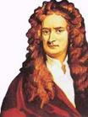
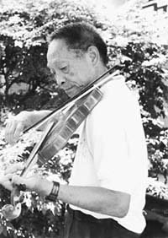
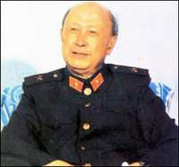
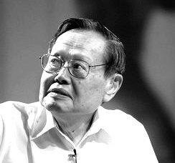
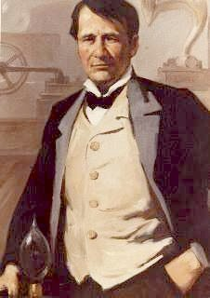
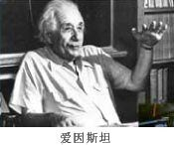
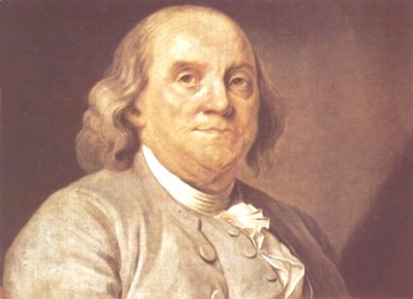
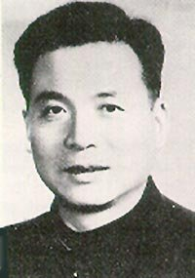
钱学森
牛顿
袁隆平
http://www.gll-gx.org.cn/kp/kxjgs.htm
爱迪生
杨振宁
爱因斯坦
瓦特
邓稼先

